Slide 1
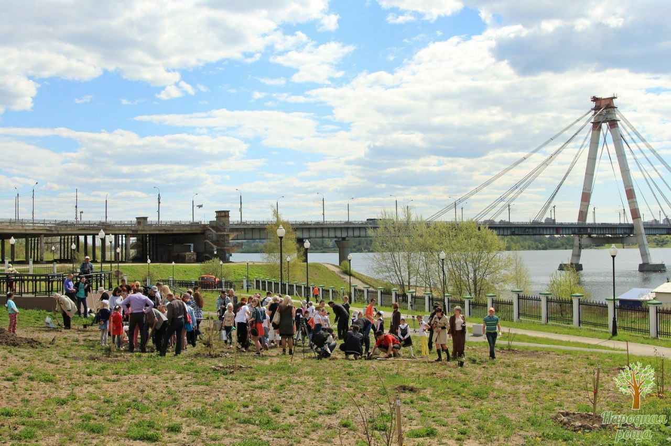
Некоммерческий негосударственный проект по озеленению Череповца
«Народная роща»

Slide 2
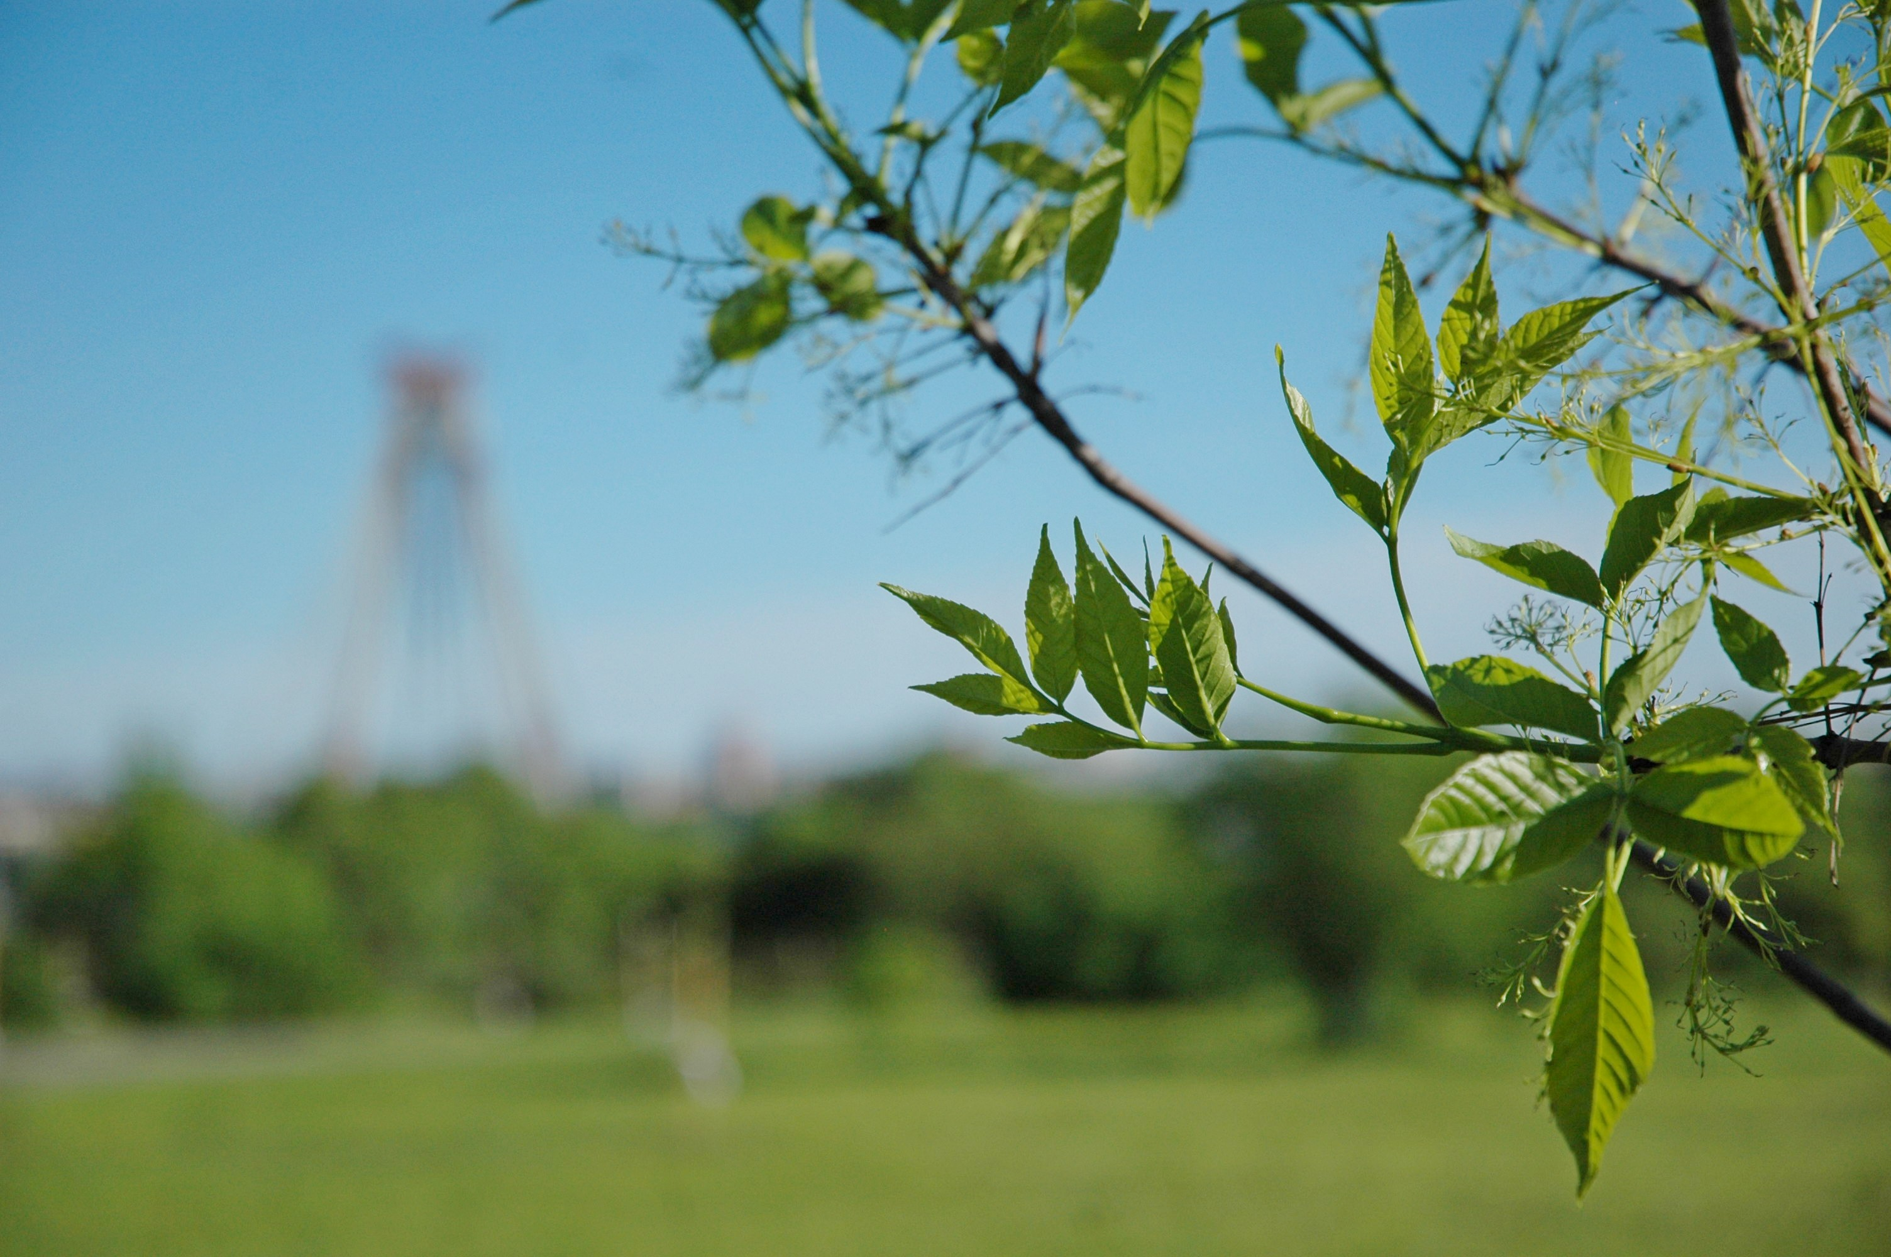
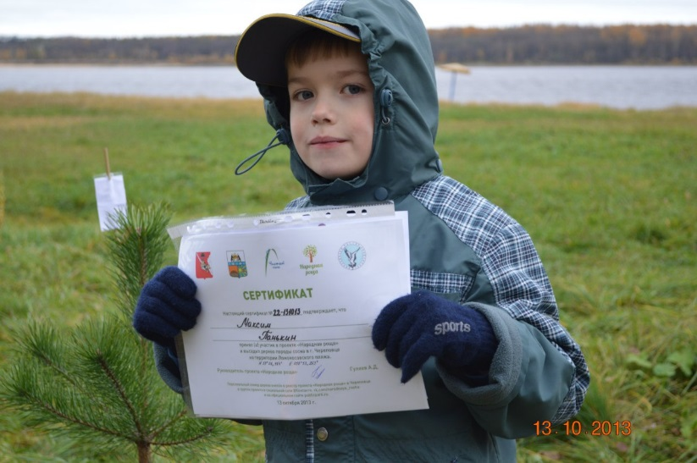
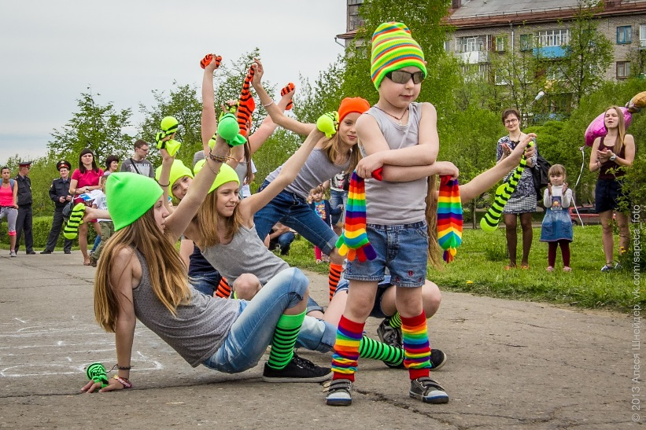
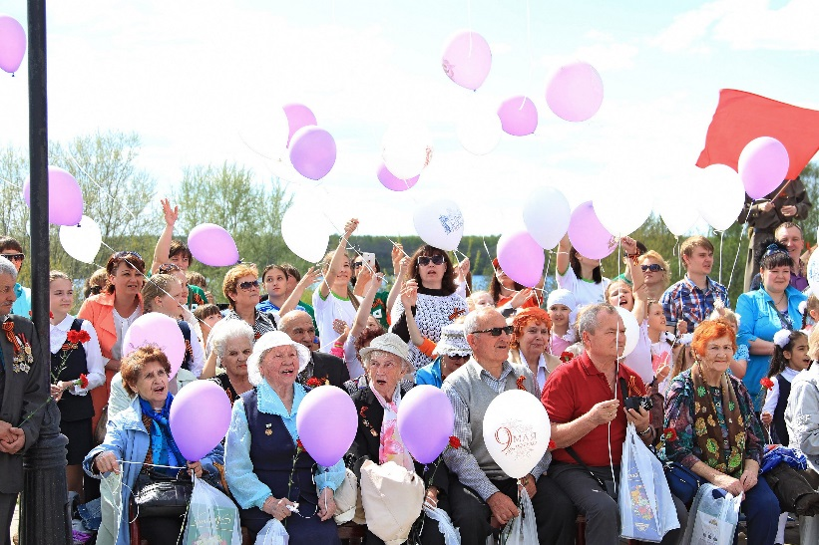

Суть проекта
согласование места высадки
семейный праздник
именные сертификаты
уход и контроль
vk.com/narodnaya_rosha

Slide 3
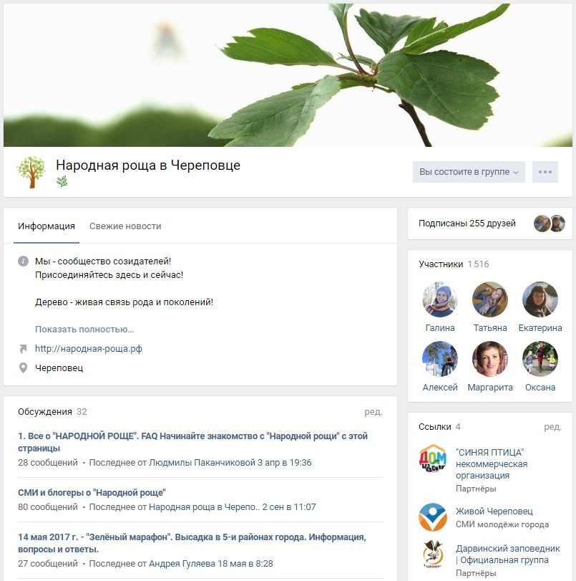
Зарождение проекта:
1 этап – организация сообщества
в социальной сети «ВКонтакте»
(12 ноября 2012 г.)
2 этап – проведение первых встреч
инициативной группы, формирование команды
(ноябрь – декабрь 2012 г.)
3 этап – встреча инициативной группы проекта
с губернатором Вологодской области
О.А. Кувшинниковым (25 декабря 2012 г.)
vk.com/narodnaya_rosha

Slide 4
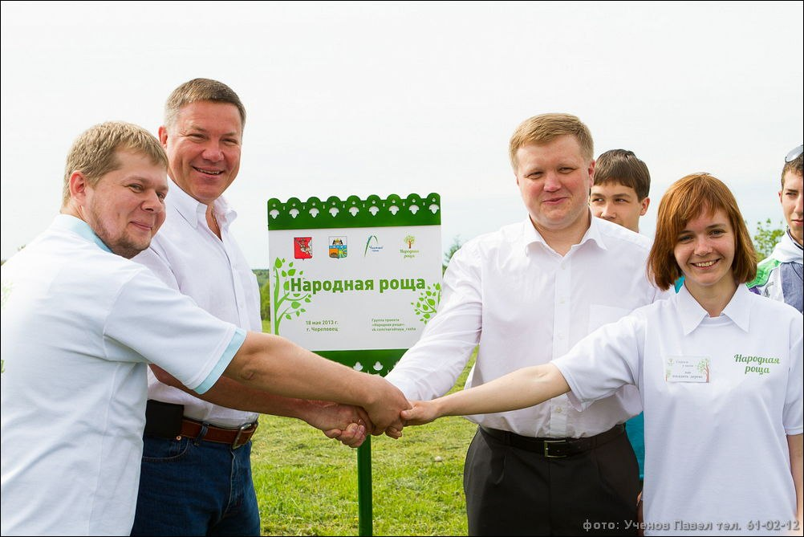
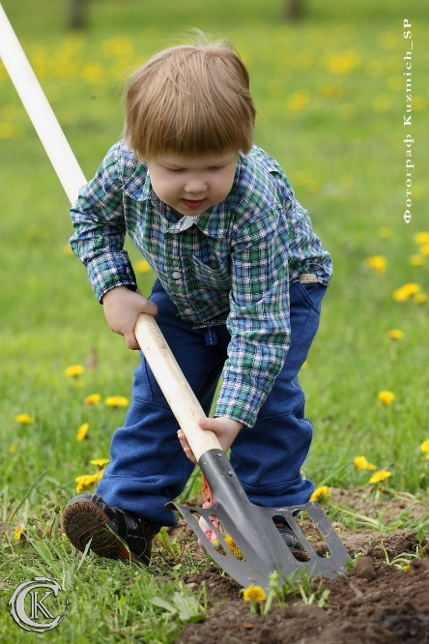
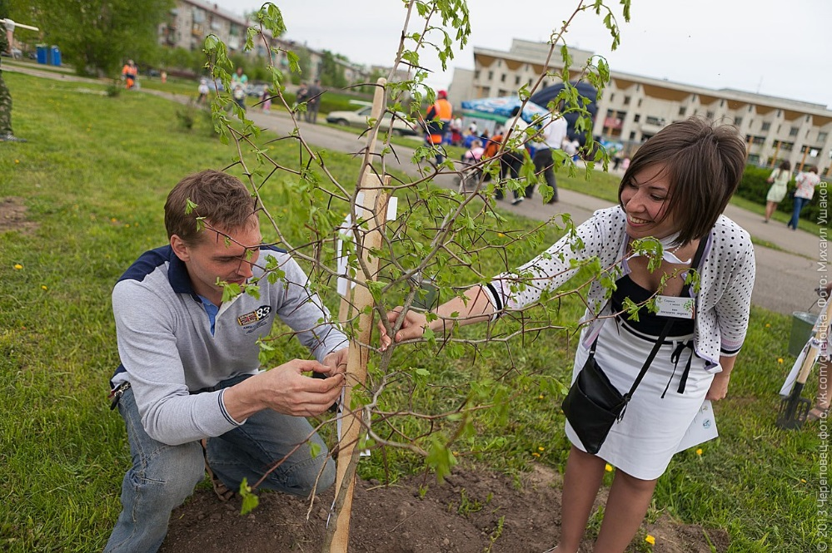
Реализация проекта
18 мая 2013 г. – торжественный старт проекта.
Первая высадка «Народной рощи», городской праздник.
Сквер с южной стороны Дворца металлургов.
98 деревьев, около 200 участников высадки, более 2000 зрителей.
vk.com/narodnaya_rosha

Slide 5
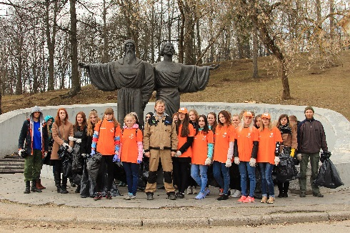
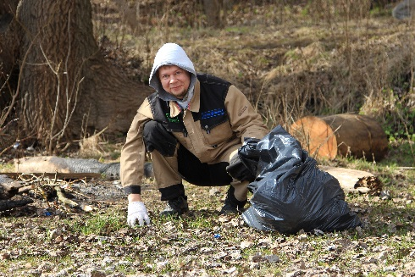
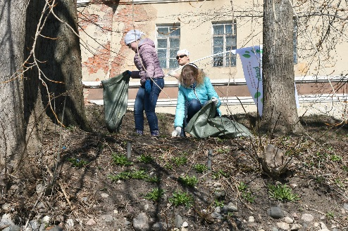
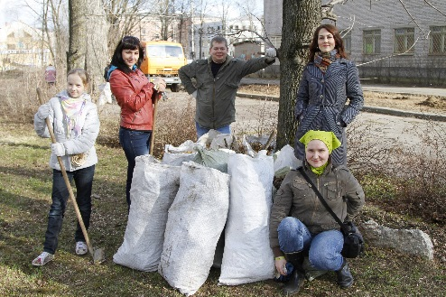
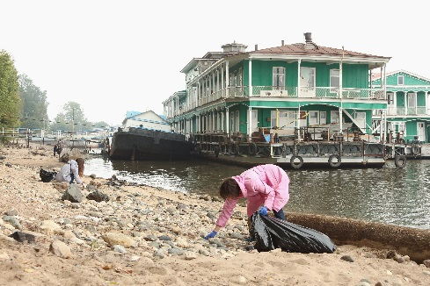
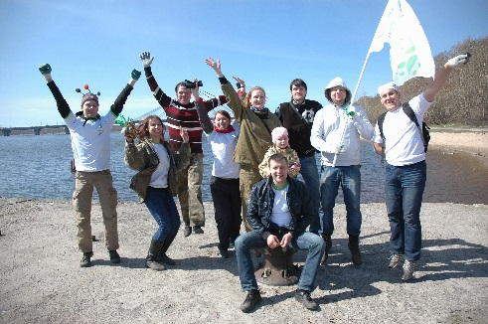
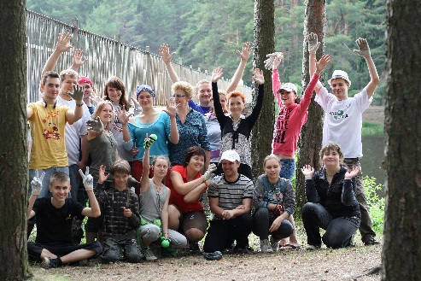
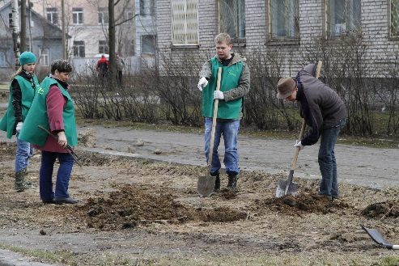
Реализация проекта
Организовано и проведено около 25 субботников.
vk.com/narodnaya_rosha

Slide 6
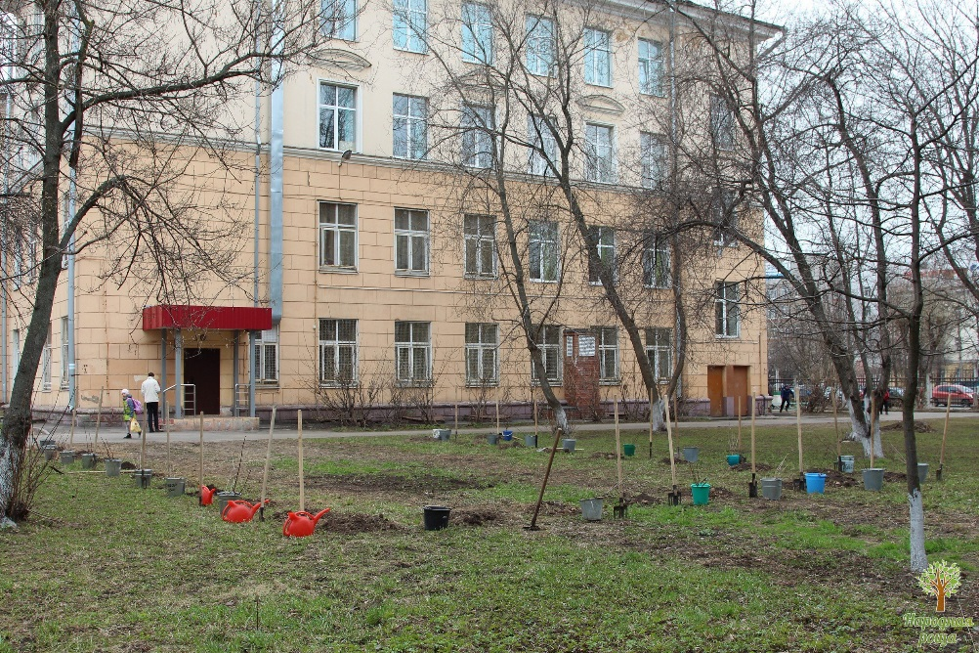
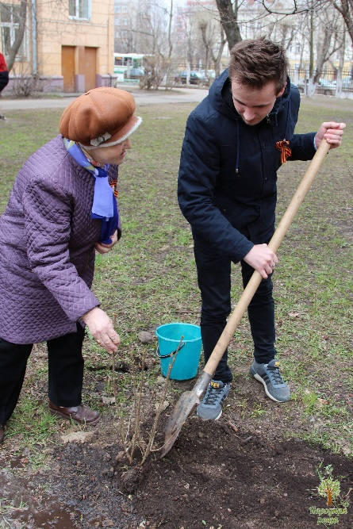
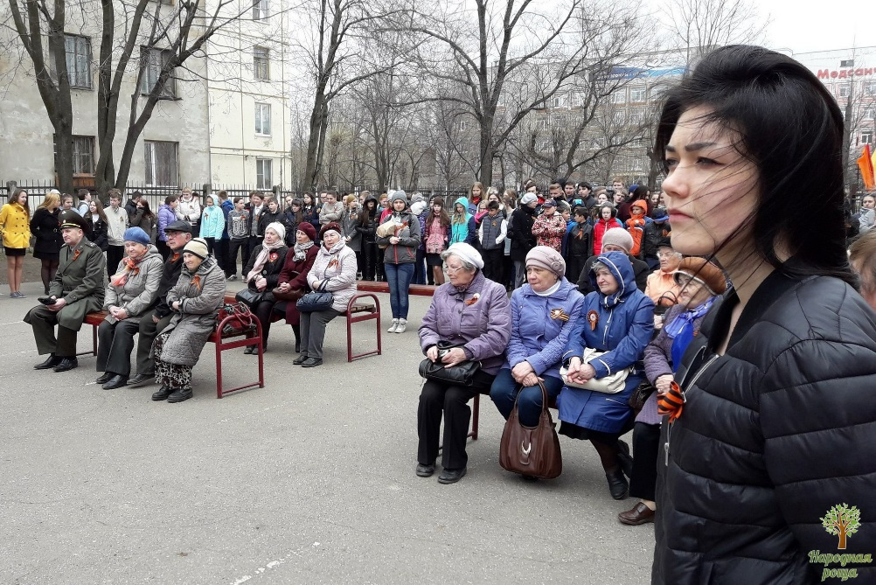
Акция «Сирень Победы»
посвящена Победе в Великой Отечественной войне.
8 высадок – около 500 кустов сирени.
vk.com/narodnaya_rosha

Slide 7
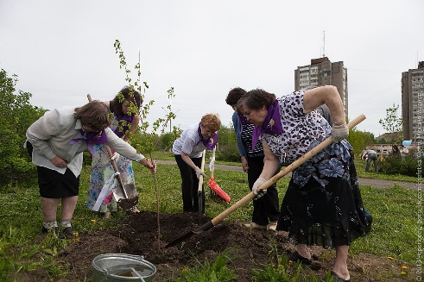
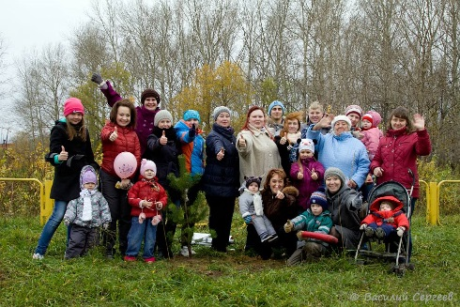
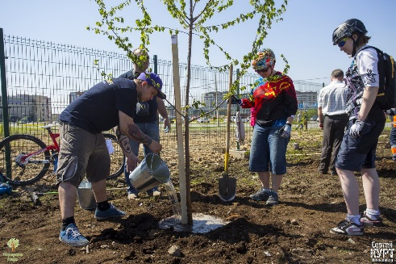
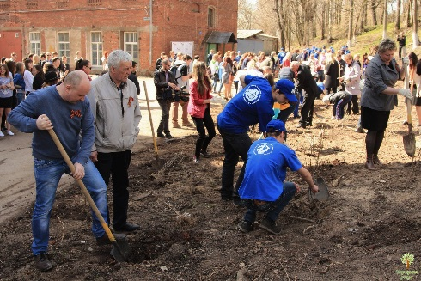
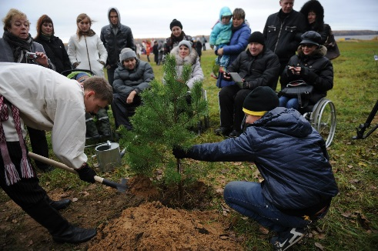
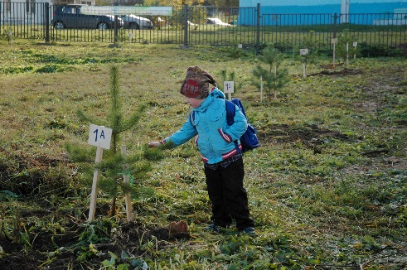
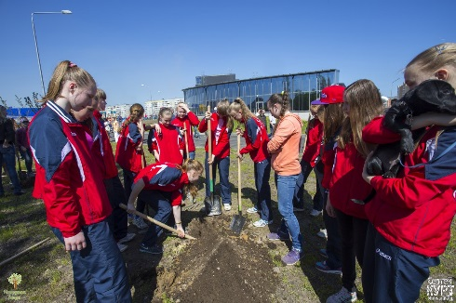
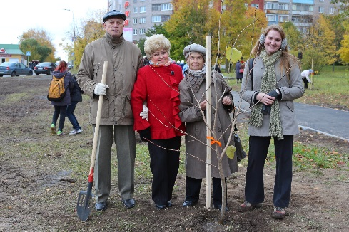
Реализация проекта (2013 – 2019 гг.)
проведено около 40 высадок,
высажено около 3000 деревьев,
задействовано около 500 волонтёров,
привлечено около 5000 участников высадок.
vk.com/narodnaya_rosha

Slide 8


Год экологии
14 мая – «Зелёный марафон»,
приуроченный к 240-летию со дня основания
г.Череповца, Году экологии в России и
Всероссийскому дню посадки леса
поочерёдные высадки во всех районах города
(а также в Череповецком районе: Новые Углы, Тоншалово, Юрьевец)
самая большая в истории города высадка:
около 500 деревьев (берёзы, липы, сирень, клён, ель)
в завершении – семейный праздник на пл.Химиков
(социальные площадки и рок-концерт с участием коллективов
из Череповца, Рыбинска и Москвы (хэдлайнер – группа «Ундервуд»)
vk.com/narodnaya_rosha

Slide 9
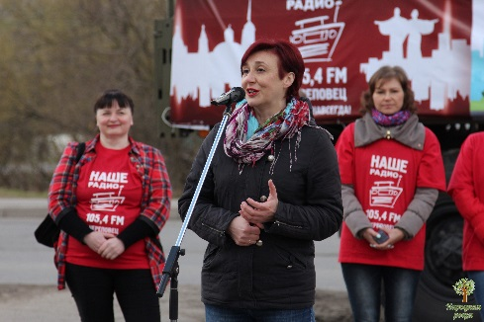
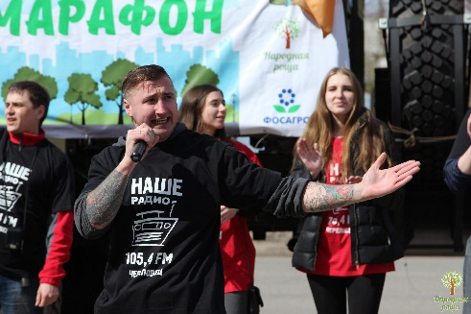
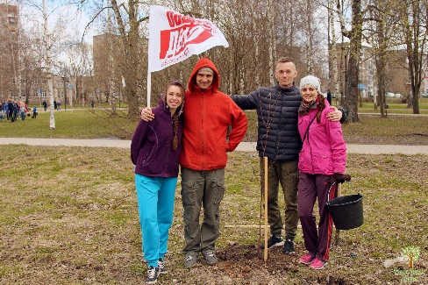
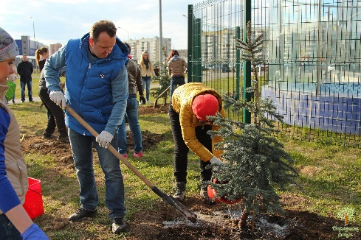
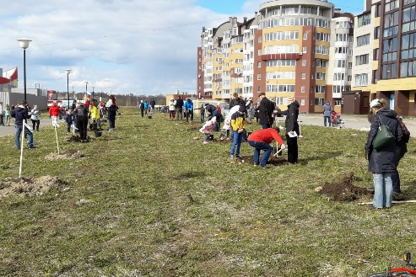
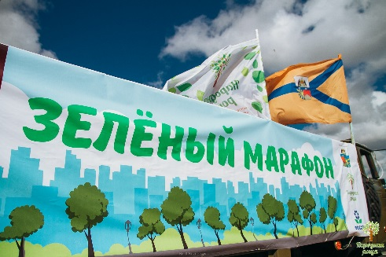
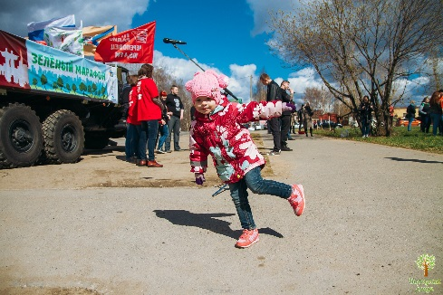
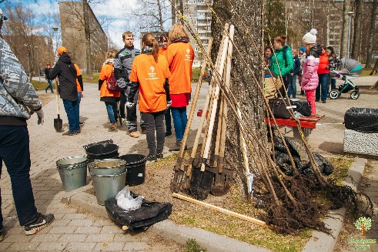
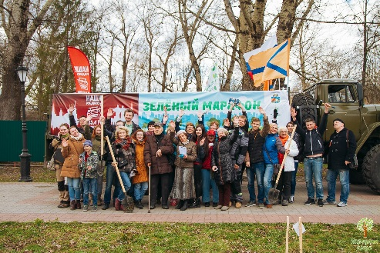
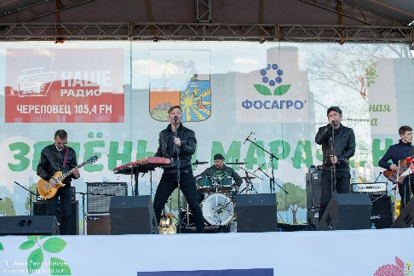
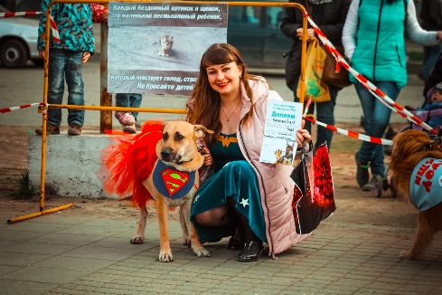
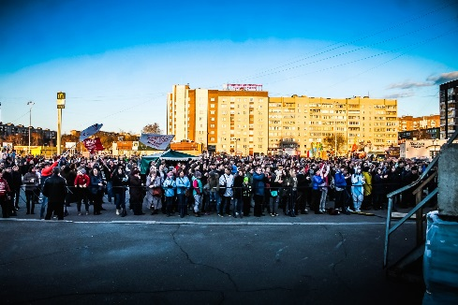
14 мая 2017 г. – «Зелёный марафон»
vk.com/narodnaya_rosha

Slide 10
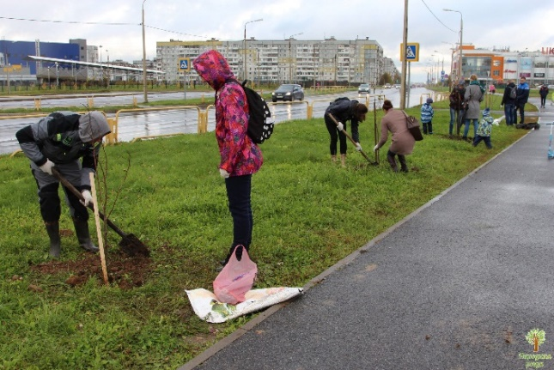
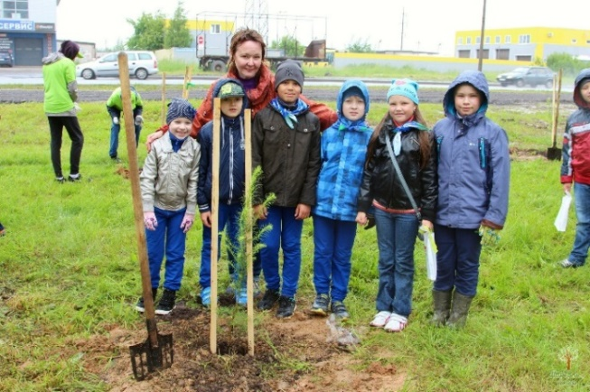
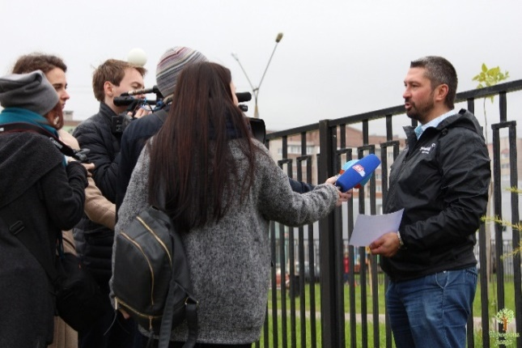
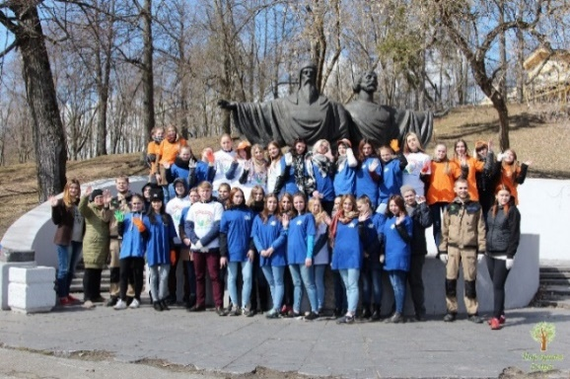
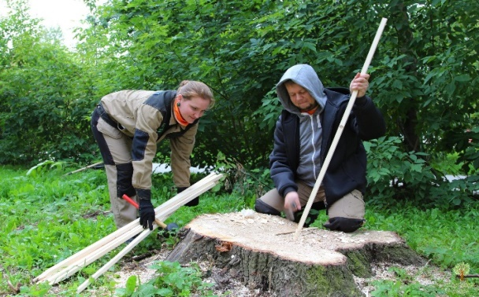
Год экологии
25 апреля – традиционный субботник на берегу р.Шексны
5 мая –городская акция «Сирень Победы»,
посвящённая Победе в Великой Отечественной войне
14 мая – «Зелёный марафон»
7 июля – «Аллея хранителей планеты»
(высадка лиственниц у домов №35 и 37 по Северному шоссе)
25 августа – участие во всероссийской акции «Вода России»
5 сентября – высадка на территории нового сквера
(15 маньчжурских орехов между домами №96 и 100б по ул.Ленина)
29 сентября – Аллея «Severstal Family» с участием ХК «Северсталь»
7 октября – субботник и высадка деревьев участниками ВФМС-2017
(5 лип у Ледового дворца вдоль ул.Годовикова)
vk.com/narodnaya_rosha

Slide 11
Год волонтёра. Весна 2018 г
Апрель-май – акция «Хранители леса»
22 мая – первая аллея акции «Хранители леса» из 70 кленов (двор дома ул. М.Горького 85А)
25 апреля – субботник на берегу Шексны
7 мая – 73 куста сирени, акция «Сирень Победы»
24 мая – посадка 392 саженца сирени и кленов (Кирилловское ш. у новых домов АО «Апатит»)
14 июня – 20 кустов дёрена белого, совместно с «Пицца-фабрика» (ул. Монт-Клер, 20)
16-17 июня – музыкальный фестиваль «Green Rock–2018», старт 2 сезона акции «Хранители леса»
vk.com/narodnaya_rosha

Slide 12
Год волонтёра. Осень 2018 г.
14 сентября – высадка 15 кленов сотрудниками ТЦ «Макси» (пр. Победы 174)
19 сентября – высадка 70 кустов сирени, 30 лип и елей волон-тёрами «Народной рощи» и Череповецкого гос.университета, членами «Союза чернобыльцев» (Парк чернобыльцев)
28 сентября – посадка 18 лиственниц совместно с ТОС "МК-106" (ул. Раахе)
4 октября – высадка 15 саженцев туи (территория Череповецкого лесомеханического техникума)
9 октября – аллея из 100 лип к 100-летию ВЛКСМ
23 октября – высадка 10 елей (Музей «Парк Победы», у памятника Василию Маргелову)
vk.com/narodnaya_rosha

Slide 13
Весна 2019 г.
20 апреля – субботник в парке чернобыльцев.
26 апреля – субботник на берегу Шексны.
27 апреля – субботник в дер.Сельцо-Рябово.
7 мая - 74 кустов сирени (территория школы №17 г.Череповца). 17 мая - 150 яблонь у Усадьбы Гальских в рамках проекта "Фруктовый сад", реализуемого на средства президентского гранта,
270 кустов дерена вдоль Октябрьского пр. у ТЦ «Леруа Мерлен» и ТЦ «Макси» и 15 дубов у бывшего ТЦ "ОКей" в рамках городской акции "Зелёный марафон".
vk.com/narodnaya_rosha

Slide 14
Осень 2019 г.
26 сентября - 18 лип (Советский пр.). 8 октября – 13 кустов спиреи,
10 октября – 30 кустов дерена (у забора у Череповецкого психоневрологического интерната (ул. Ветеранов, 12) со стороны школы №29 (ул. Моченкова, 10),
10 октября – 15 клёнов, (сквер Гоголя),
12 октября – 23 липы, 7 клёнов и 19 деренов (ул.Химиков возле д.32 и во дворе дома №94 по пр.Победы)
14 октября – 320 кустов дерена (Северный район)
22 октября – 25 вязов у Ледового дворца
вдоль Октябрьского проспекта
vk.com/narodnaya_rosha

Slide 15

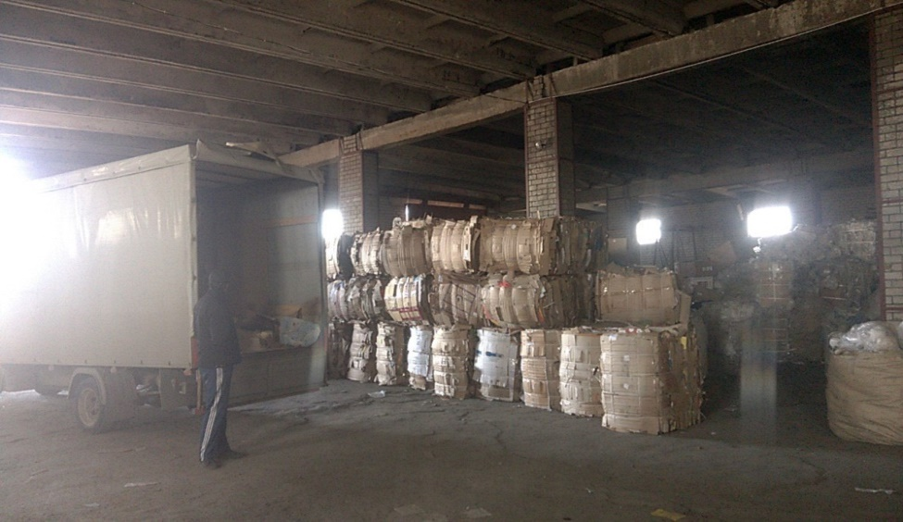
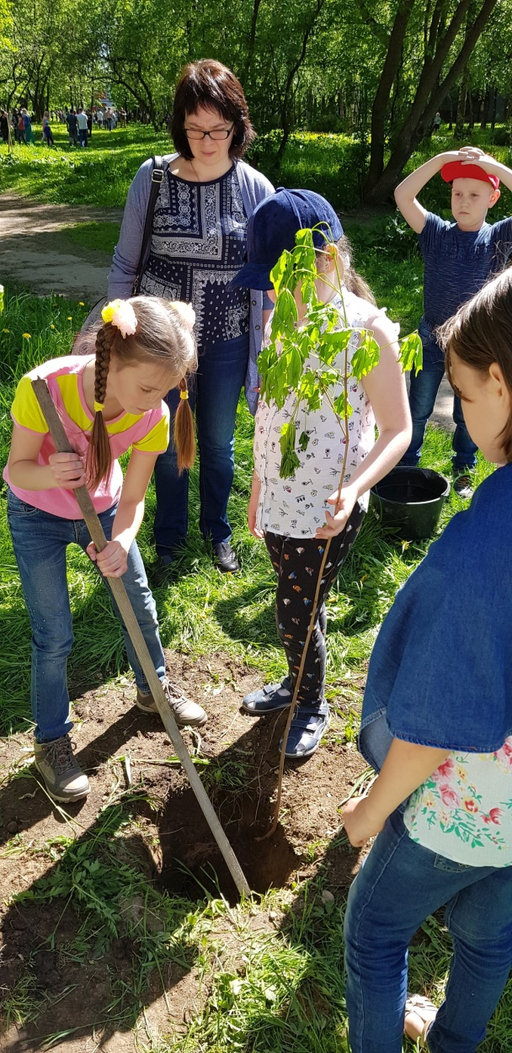
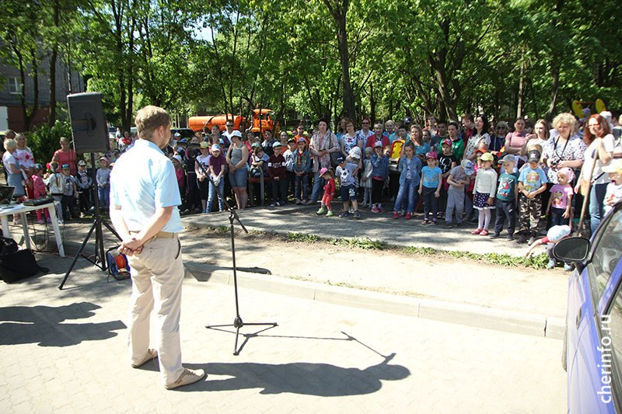
Акция «Хранители леса»

Slide 16
Акция «Хранители леса»
Участники – более 60 детских садов и школ.
Цель для каждой команды – для высадки 1 дерева
собрать 330 кг макулатуры.
Итог:
Собрано на переработку более 50 тонн макулатуры.
Высажено в городе 170 саженцев.
На мероприятиях по посадке приняло участие
около 1000 человек.
vk.com/narodnaya_rosha

Slide 17
Завтрашний день
Ежегодная городская акция «Сирень Победы»
Продолжение акции «Хранители леса»
Новые субботники и высадки в разных районах г.Череповца и на территории Вологодской области
С радостью примем приглашение о совместной организации высадок в других регионах России
vk.com/narodnaya_rosha

Slide 18
Навигация по сообществу ВКонтакте.
СМИ и блогеры о «Народной роще»: vk.com/topic-45630494_27394508
Сделано: vk.com/topic-45630494_39734986
Видео о реализации проекта: vk.com/videos-45630494
Фотоотчёты: vk.com/albums-45630494
vk.com/narodnaya_rosha

Slide 19
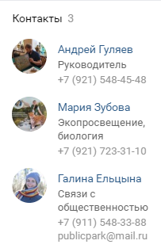
Некоммерческий негосударственный проект по озеленению Череповца
«Народная роща»
vk.com/narodnaya_rosha
publicpark@mail.ru
+7(921) 5484548 -
руководитель проекта Андрей Гуляев

